Slide 1
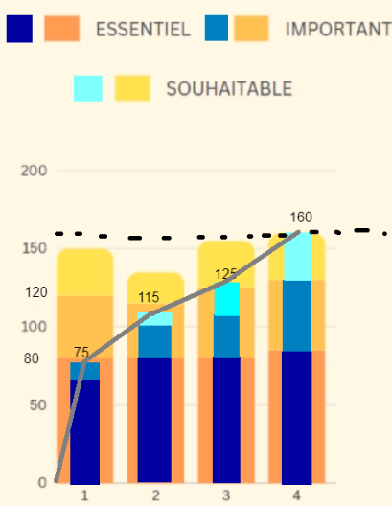
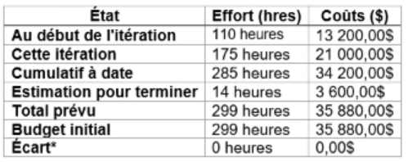
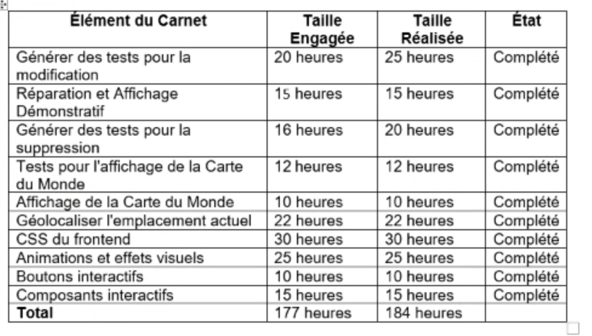
Rapport de Suivi de Projet - Itération #3 - Équipe : Les Touristes
État de l'Effort et des Coûts:
But de l'itération :
- Cette itération visait à renforcer la convivialité de l'interface utilisateur en mettant en place des fonctionnalités de géolocalisation et en améliorant l'esthétique générale de l'application.
État d'Avancement Graphique:
Engagement:
Aucun écart notable entre le travail planifié et le travail réellement réalisé.
État des Risques et Obstacles:
- Aucun nouveau risque majeur n'a été identifié au cours de cette itération. Les risques précédemment identifiés ont été gérés efficacement, ce qui a contribué à maintenir un développement fluide du projet.
Plan d'Amélioration:
• Continuer à améliorer la documentation du code pour assurer sa clarté et sa compréhension future.
• Renforcer les tests pour une couverture exhaustive des fonctionnalités, en mettant particulièrement l'accent sur les fonctionnalités de modification et de suppression.
• Poursuivre les efforts d'optimisation des performances pour garantir une expérience utilisateur optimale.
Faits Saillants:
• Toutes les fonctionnalités prévues ont été mises en œuvre avec succès, offrant ainsi une expérience utilisateur améliorée.
• Le travail d'équipe efficace a permis de respecter les délais et d'atteindre les objectifs fixés pour cette itération.
• Les tests rigoureux effectués pour la fonctionnalité de modification et de suppression ont assuré leur bon fonctionnement et leur fiabilité, renforçant ainsi la confiance des utilisateurs dans l'application.
État de la Qualité:
- Aucun bogue majeur n'a été signalé lors de cette itération. Les tests rigoureux ont permis de garantir la stabilité et la fiabilité de l'application.

